Slide 1
第三节 薄膜干涉
一、 光程
二、 等倾干涉
三、 等厚干涉（劈尖 牛顿环）

Slide 2
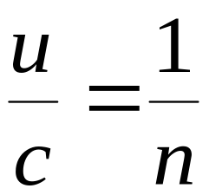
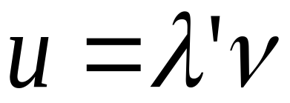
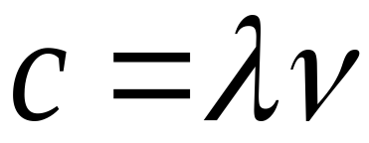
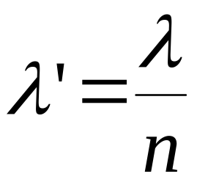
一 光程
光在介质中的速度
光在真空中的速度
真空中的波长
介质中的波长
介质的折射率

Slide 3



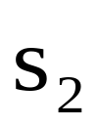
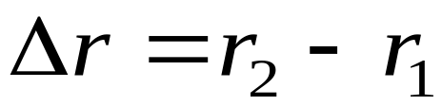


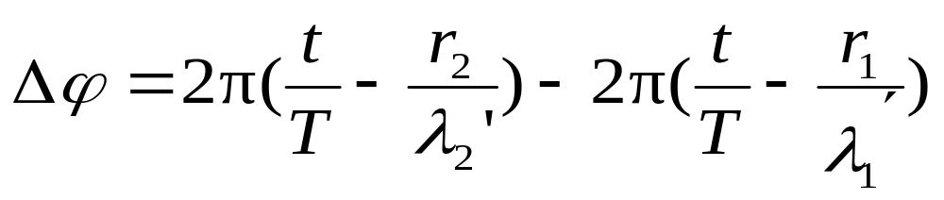
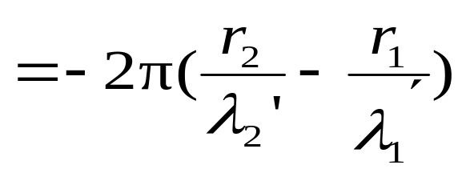
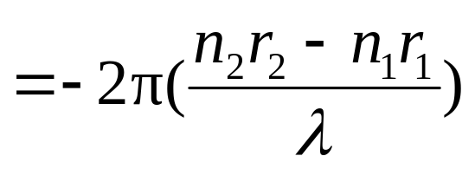

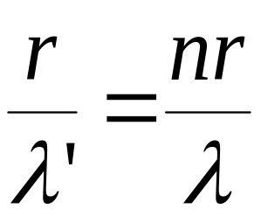
*
介质中的波长
P
波程差
*
相位差
1)光程: 媒质折射率与光的几何路程之积 =
物理意义：光在媒质中通过的几何路程r 相当于真空中的路程nr.这样就可以将不同媒质中光的传播都折算为在真空中的传播。

Slide 4
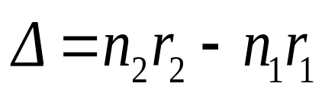
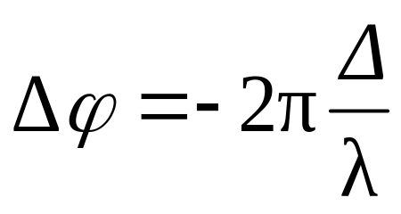

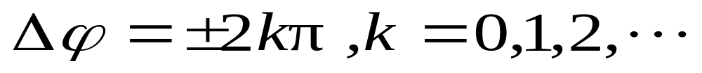
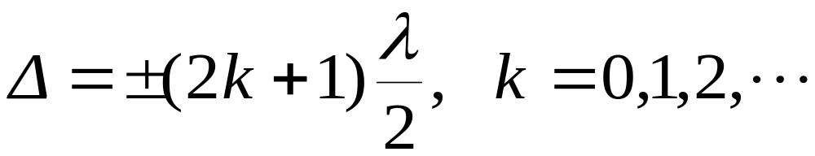
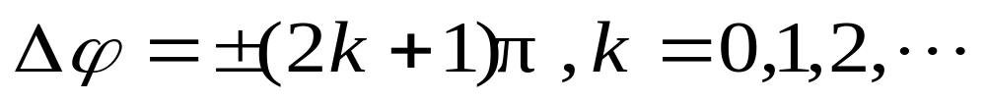
2）光程差 (两光程之差)
*
光程差
P
*
相位差
干涉加强
干涉减弱

Slide 5



3） 透镜（只改变光路，不引起附加的光程差）
A
B
焦平面
A
B

Slide 6
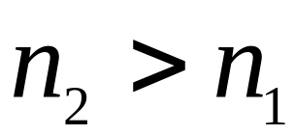







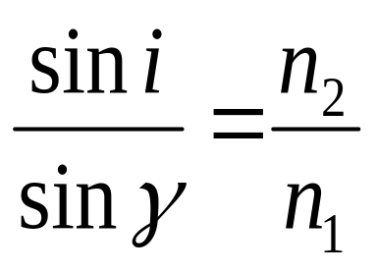

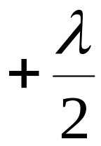
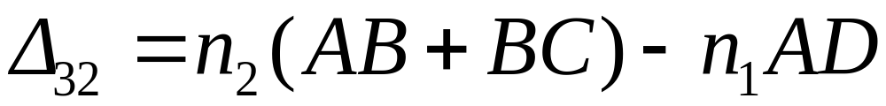
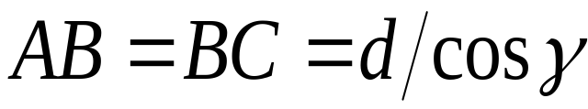

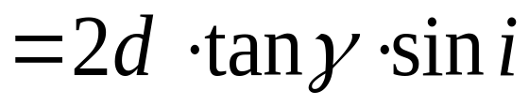
二、 等倾干涉
L
2
P
1
3
D
A
C
B
E
4
5

Slide 7
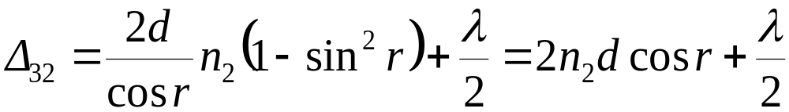
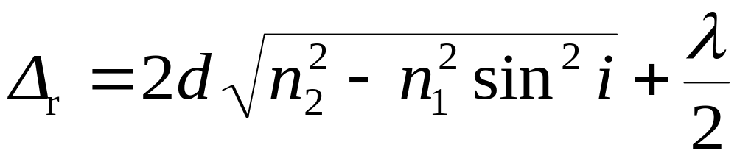


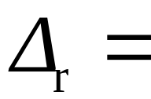
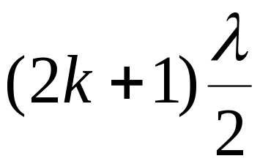

反射光的光程差
加 强
L
2
P
1
3
D
A
C
减 弱
B
E
4
5

Slide 8
反射光的光程差
(1)由反射光的光程差可知，光程差是入射角的函数，即光源不同位置发出的光，只要倾角相同，均对应同一干涉级---- ----等倾干涉
(2)等倾干涉条纹是一组明暗相间的同心圆环，圆环分布内疏外密；半径大的圆环对应的i大，δ小，而干涉级 k 低。
(3) d增大，对应于同一级k级条纹，i增大，半径增大，圆环中心处有圆环冒出；d 减小，圆环中心处有圆环吞入。

Slide 9
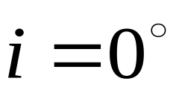

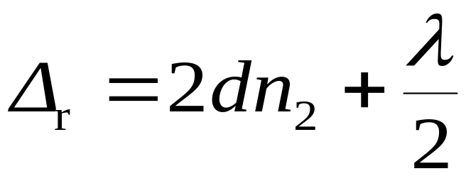
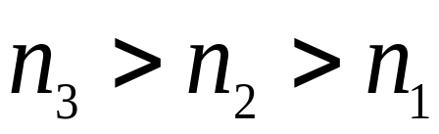
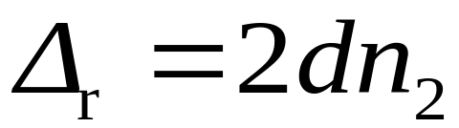

当光线垂直入射时
当 时
当 时

Slide 10
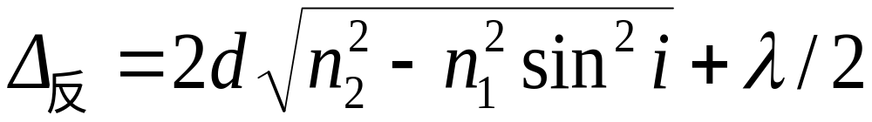
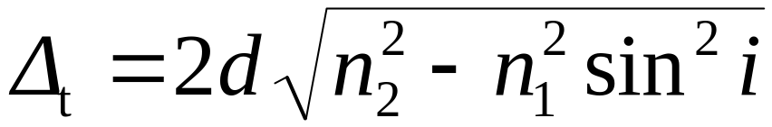
根据具体情况而定
透射光的光程差
L
2
P
1
3
D
A
C
注意：透射光和反射光干涉具有互补性 ，符合能量守恒定律.
B
E
4
5

Slide 11
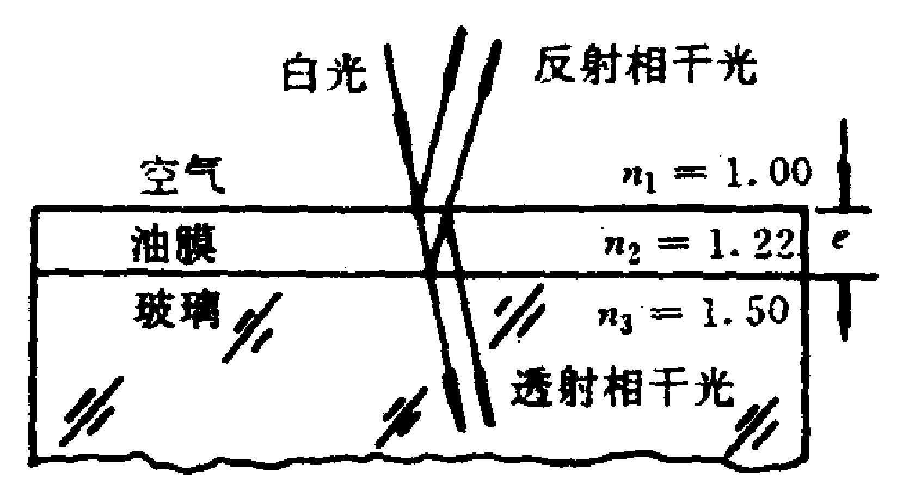
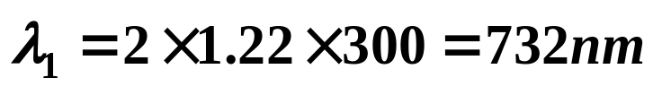

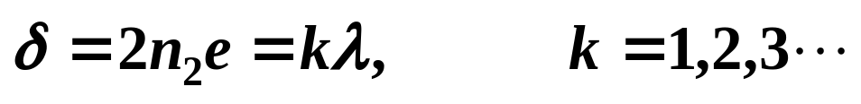
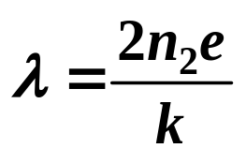
例1．如图所示，在折射率为1.50的平板玻璃表面有一层厚度为300nm，折射率为1.22的均匀透明油膜，用白光垂直射向油膜，问：
1)哪些波长的可见光在反射光中产生相长干涉?
2)哪些波长的可见光在透射光中产生相长干涉?
3)若要使反射光中λ=550nm的光产生相消干涉，油膜的最小厚度为多少?
k=1时
红光
k=2时
紫外
解：(1)因反射光之间没有半波损失，由垂直入射i=0，得反射光相长干涉的条件为
故反射中红光产生相长干涉。

Slide 12
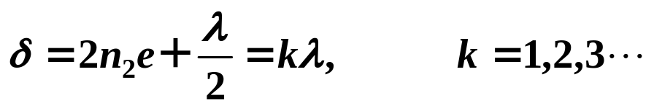
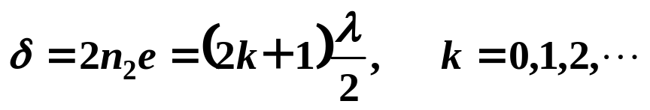
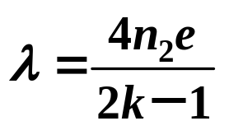
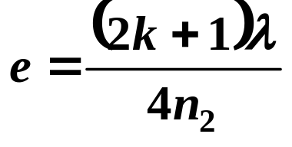


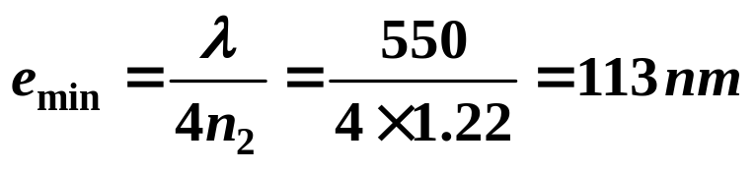

(2)对于透射光，相干条件为：
(3)由反射相消干涉条件为：
k=1时
红外
显然k=0所产生对应的厚度最小，即
k=2时
青色光
k=3时
紫外

Slide 13
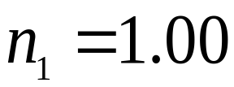
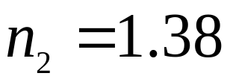

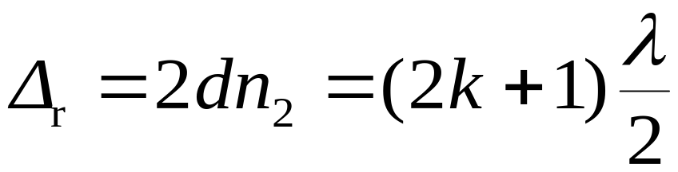




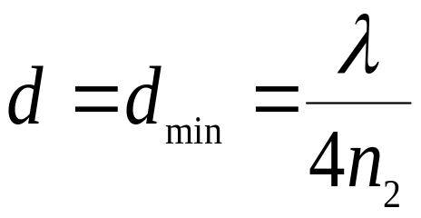
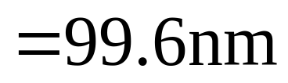
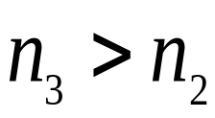
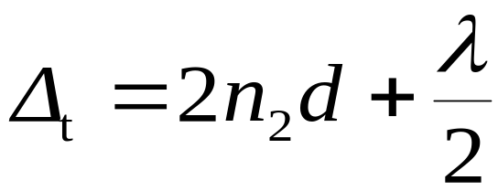
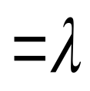
增透膜和增反膜
利用薄膜干涉可以提高光学器件的透光率 .为了增加透射率, 求照相机上氟化镁膜的最小厚度.
已知 空气
,氟化镁 ,
2
3
解
减弱
取
玻璃
氟化镁为增透膜
则
（增强）

Slide 14





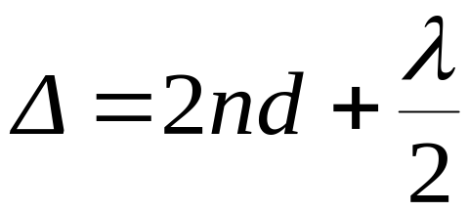

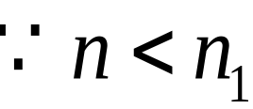





三 等厚干涉
1.劈 尖
S
M
劈尖角
明纹
暗纹

Slide 15













讨论
1）劈尖
为暗纹.
（明纹）
劈尖干涉
（暗纹）

Slide 16





2）相邻明纹（暗纹）间的厚度差
3）条纹间距（明纹或暗纹）
劈尖干涉

Slide 17

4 ）干涉条纹的移动
每一条纹对应劈尖内的一个厚度，当此厚度位置改变时，对应的条纹随之移动.

Slide 18







劈尖干涉的应用
1）干涉膨胀仪
2）测膜厚

Slide 19









3）检验光学元件表面的平整度
4）测细丝的直径
空气

Slide 20


2.牛顿环
由一块平板玻璃和一平凸透镜组成
光程差

Slide 21


牛顿环实验装置
T
显微镜
L
S
M半透半反镜
牛顿环干涉图样

Slide 22









光程差
R
明纹
r
d
暗纹
明环半径
暗环半径

Slide 23


讨论
明环半径
暗环半径
1）从反射光中观测，中心点是暗点还是亮点？从透射光中观测，中心点是暗点还是亮点？
2）属于等厚干涉，条纹间距不等，为什么？
3）将牛顿环置于 的液体中，条纹如何变？
4）应用例子:可以用来测量光波波长，用于检测透镜质量，曲率半径等.
工 件
标 准 件

Slide 24

白光入射的牛顿环照片

